Slide 1
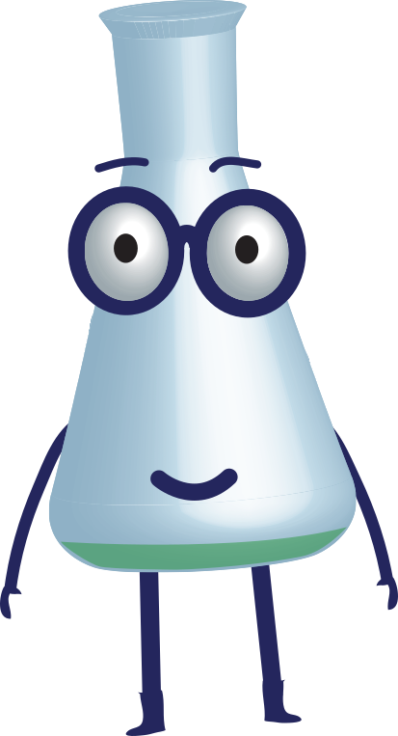
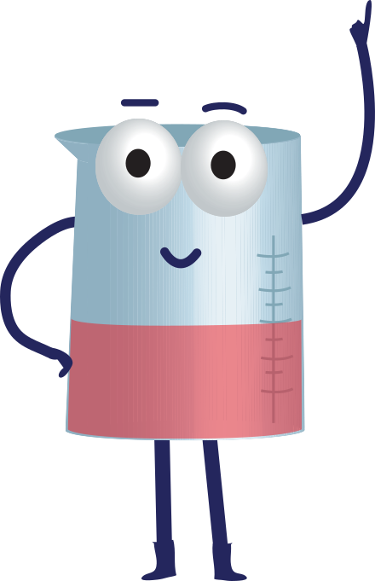
1. Kan je objectief kijken?
4. Nee, want je achtergrond speelt altijd een rol.
8. Wat bedoel je daarmee?
2. Als onderzoeker moet je objectief kijken.
3. Maar kan dat wel echt 100%?
5. Je moet zo objectief mogelijk kijken!
6. Maar wanneer je iets ontdekt, heb je eerst een subjectief idee en daarna pas ga je objectief kijken.
7. Objectiviteit vind je in het meten.
9. Door het meten kijk je objectief.
10. Maar verschillende mensen met verschillende instrumenten gaan anders meten, bv. met een andere nauwkeurigheid.
11. Het is toch objectief dat ik tot 1cm kan meten. Mijn instrument kan niet beter. Wel?

Slide 2
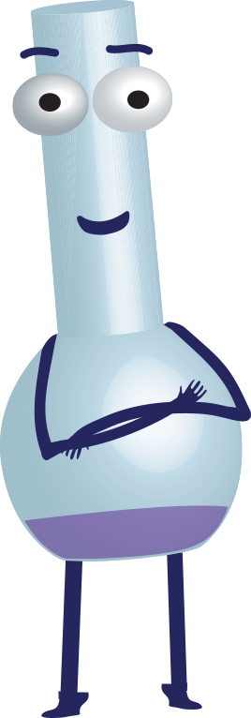
1. Kan je onderzoek doen zonder experiment?
11. Misschien is er vroeger al een experiment geweest waarop die persoon zich gebaseerd heeft voor de afleiding…
3. Waarom niet?
5. Is iedereen het daarmee eens?
7. Wat bedoel je met theoretisch onderzoek?
14. Ben je daar zeker van?
2. Ja... maar dat is geen echt onderzoek.
6. Theoretisch onderzoek kan toch ook.
8. Bv. een afleiding uit de optica. Wie dat bedacht heeft, heeft ook onderzoek gedaan, onderzoek naar de wet zelf.
4. Omdat je niet kan testen of het klopt.
9. Maar heb je het experiment niet nodig om te kunnen zeggen dat die wet wel klopt?
10. Volgens mij hoeft dat niet om te kunnen zeggen dat die persoon onderzoek gedaan heeft.
13. Maar om te kunnen zeggen dat je echt iets nieuws ontdekt hebt in de natuur, moet je toch een experiment hebben.
12. Maar als je observaties gebruikt van anderen zonder zelf experimenten uit te voeren, dan doe je toch aan theoretisch onderzoek, niet?

